Slide 1
Kennzahlen der doppelten Buchführung
Berger Philipp, Bed.

Slide 2
Ablauf der zwei Einheiten
Rückmeldung und Erfahrungsaustausch der Buchhaltungskontrolle
Bilanzanalyse mit den wichtigsten Kennzahlen
Berechnung & Analyse von Kapitaldienstgrenzen

Slide 3
Rückmeldung und Erfahrungsaustausch – Kontrolle der Buchhaltungen
Aspekte aus Sicht des Beraters
Positive Aspekte
Fehler und sonstige Abweichungen
Verbesserungsvorschläge
Fragen aus Sicht der Kursteilnehmer

Slide 4
Bilanzanalyse
Eigenkapitalanteil
Fremdkapitalanteil
Anlagenintensität
Grad des Umlaufvermögens
Goldene Bilanzregel

Slide 5
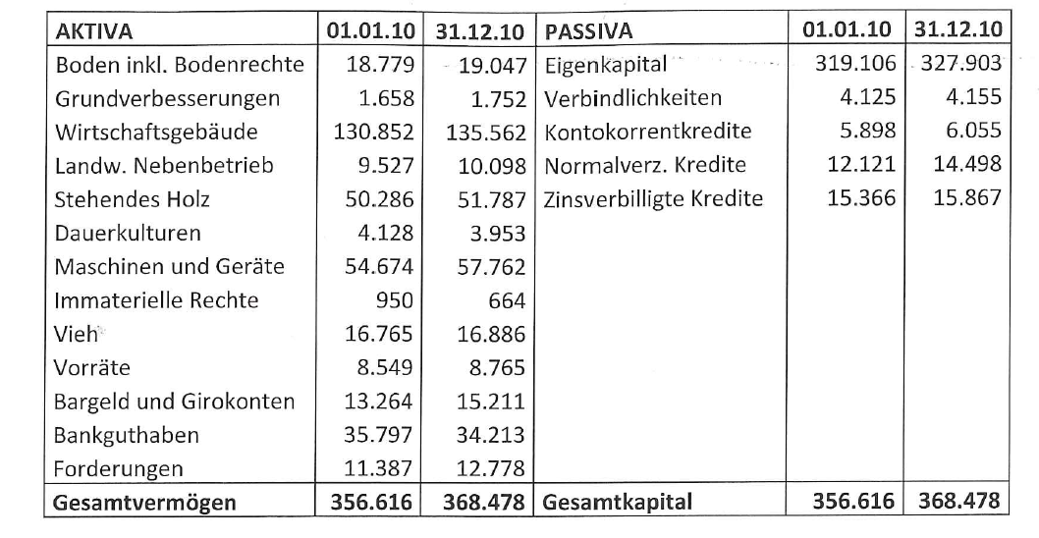
Bilanzanalyse

Slide 6
Analyse der Kapitalstruktur
Eigenkapitalanteil
Fremdkapitalanteil

Slide 7

Eigenkapitalanteil
Definiert den Anteil des Eigenkapitals am Gesamtkapitals
$Eigenkapitalanteil=\frac{Eigenkapital}{Gesamtkapital }$ x100

Slide 8
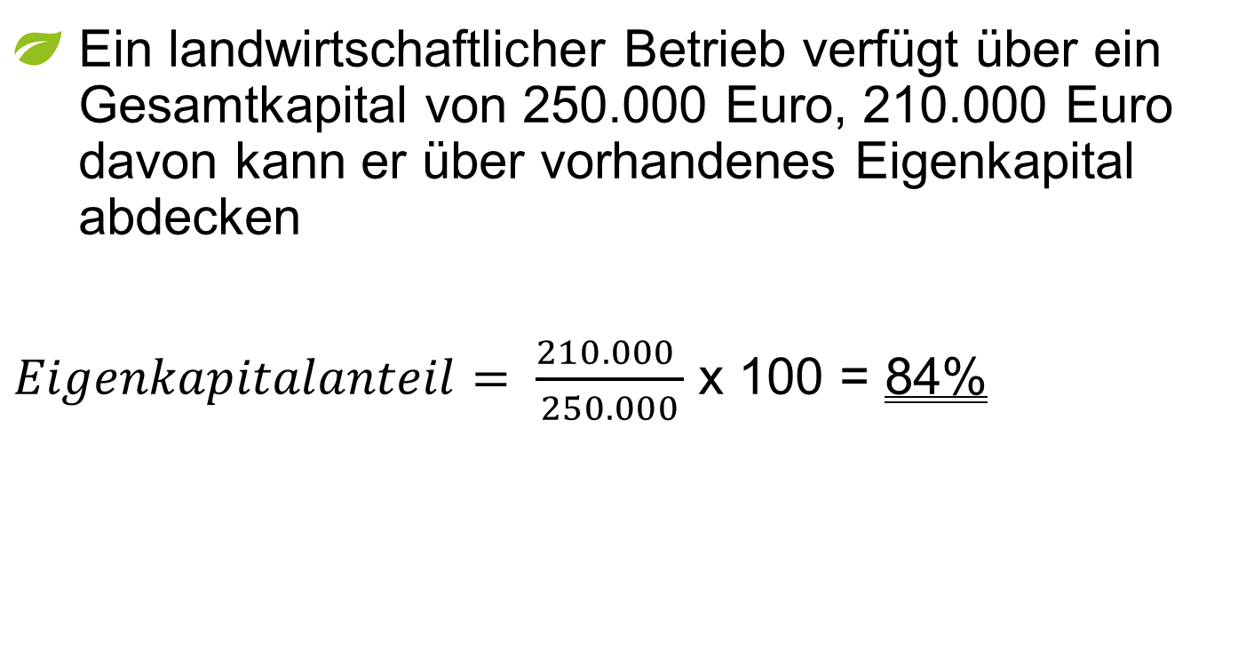
Beispiel
Ein landwirtschaftlicher Betrieb verfügt über ein Gesamtkapital von 250.000 Euro, 210.000 Euro davon kann er über vorhandenes Eigenkapital abdecken
$Eigenkapitalanteil= \frac{210.000 }{250.000}$ x 100 = 84%

Slide 9

Verschuldungsgrad
Definiert den Anteil des Fremdkapitals am Gesamtkapital
$\text{Verschuldungsgrad}=\frac{Fremdkapital}{Gesamtkapital }$ x100

Slide 10
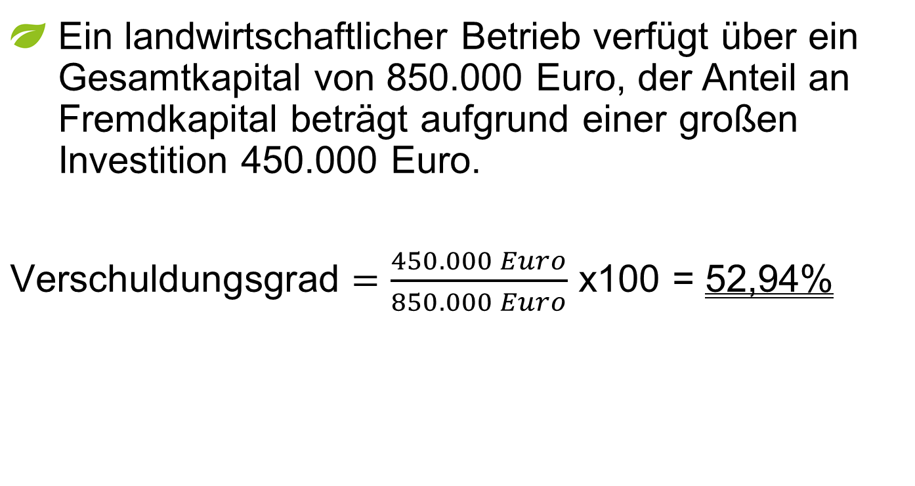
Beispiel
Ein landwirtschaftlicher Betrieb verfügt über ein Gesamtkapital von 850.000 Euro, der Anteil an Fremdkapital beträgt aufgrund einer großen Investition 450.000 Euro.
$\text{Verschuldungsgrad}=\frac{450.000 Euro}{850.000 Euro}$ x100 = 52,94%

Slide 11
Fazit
Je höher der Eigenkapitalanteil und je geringer der Verschuldungsgrad, desto geringer ist die Abhängigkeit eines landw. Betriebes von Kreditgebern.
Je höher … desto vorsichtiger wurde investiert.

Slide 12
Analyse der Vermögensstruktur
Anlageintensität
Grad des Umlaufvermögens

Slide 13

Anlagenintensität
Beziffert den prozentuellen Anteil des Anlagevermögens am Gesamtvermögens
Anlagenintensität$=\frac{Anlagevermögen}{Gesamtvermögen }$ x100

Slide 14
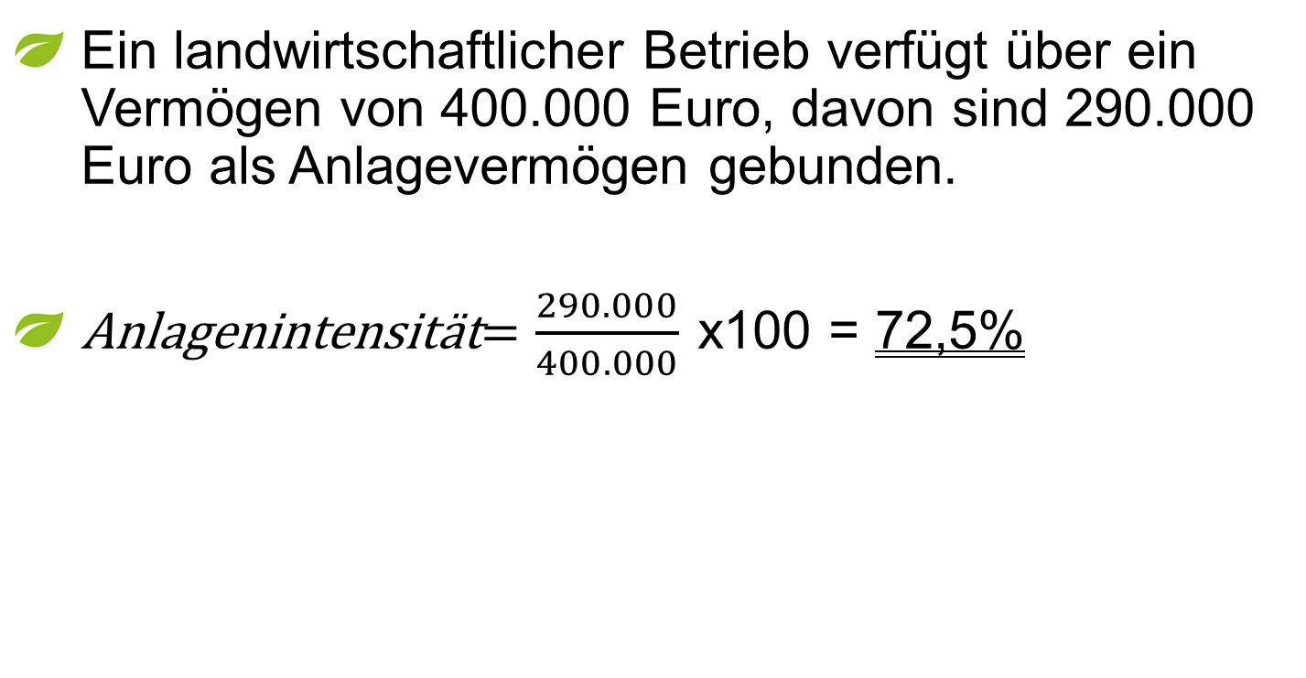
Beispiel
Ein landwirtschaftlicher Betrieb verfügt über ein Vermögen von 400.000 Euro, davon sind 290.000 Euro als Anlagevermögen gebunden.
Anlagenintensität$=\frac{290.000}{400.000}$ x100 = 72,5%

Slide 15

Grad des Umlaufvermögens
Definiert den Anteil des Umlaufvermögens am Gesamtvermögen
G$rad des Umlaufvermögens=\frac{Umlaufvermögen}{Gesamtvermögen }$ x100

Slide 16
Beispiel
Ein landwirtschaftlicher Betrieb verfügt über 750.000 Euro Gesamtvermögen, das Umlaufvermögen beträgt 11%.
Wie hoch ist das Umlaufvermögen monetär?

Slide 17
Antwort
750.000 x ,011 = 82.500 Euro

Slide 18
Fazit
Allgemein ist das Anlagevermögen im landwirtschaftlichen Bereich dominierend
Die Vergrößerung des Anlagevermögens kann auch kurzzeitig durch eine Verringerung des Umlaufvermögens hervorgerufen werden.
Je höher das Anlagevermögen, desto mehr Kapital ist gebunden, desto höher sind die Fixkosten (z.B. Afa).

Slide 19
Beurteilung von Kapitalverwendung
Goldene Bilanzregel im engeren Sinn
Goldene Bilanzregel im weiteren Sinn
Die goldene Bilanzregel besagt, dass Anlagevermögen langfristig (EK & FK) zu finanzieren ist.

Slide 20

Goldene Bilanzregel im engeren Sinn
Goldene BR i.e.S. = $\frac{Eigenkapital+langfr. Fremdkap. }{Anlagevermögen }$
Muss > 1 sein !

Slide 21
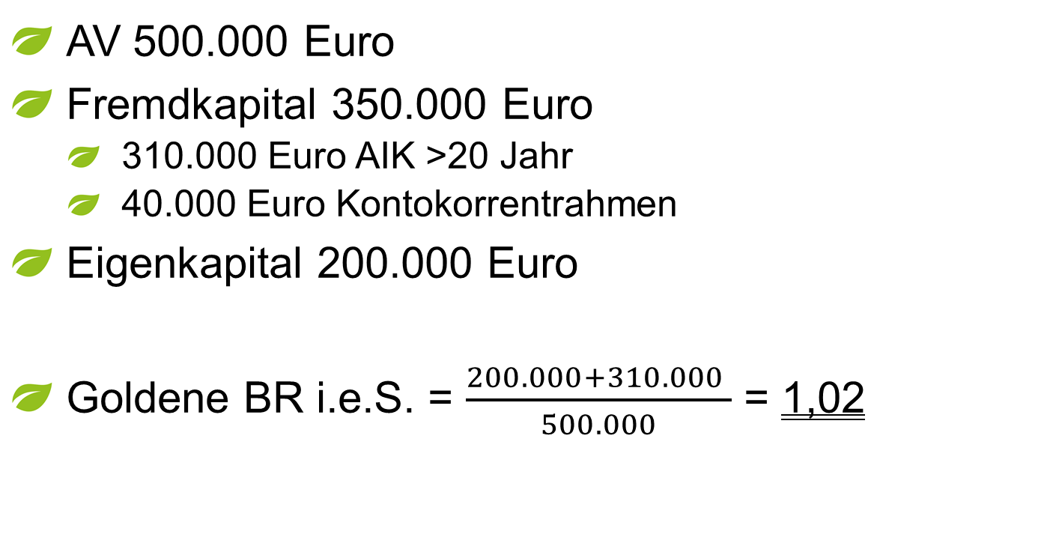
Beispiel
AV 500.000 Euro
Fremdkapital 350.000 Euro
  310.000 Euro AIK >20 Jahr
  40.000 Euro Kontokorrentrahmen
Eigenkapital 200.000 Euro
Goldene BR i.e.S. = $\frac{200.000+310.000 }{500.000}$ = 1,02

Slide 22
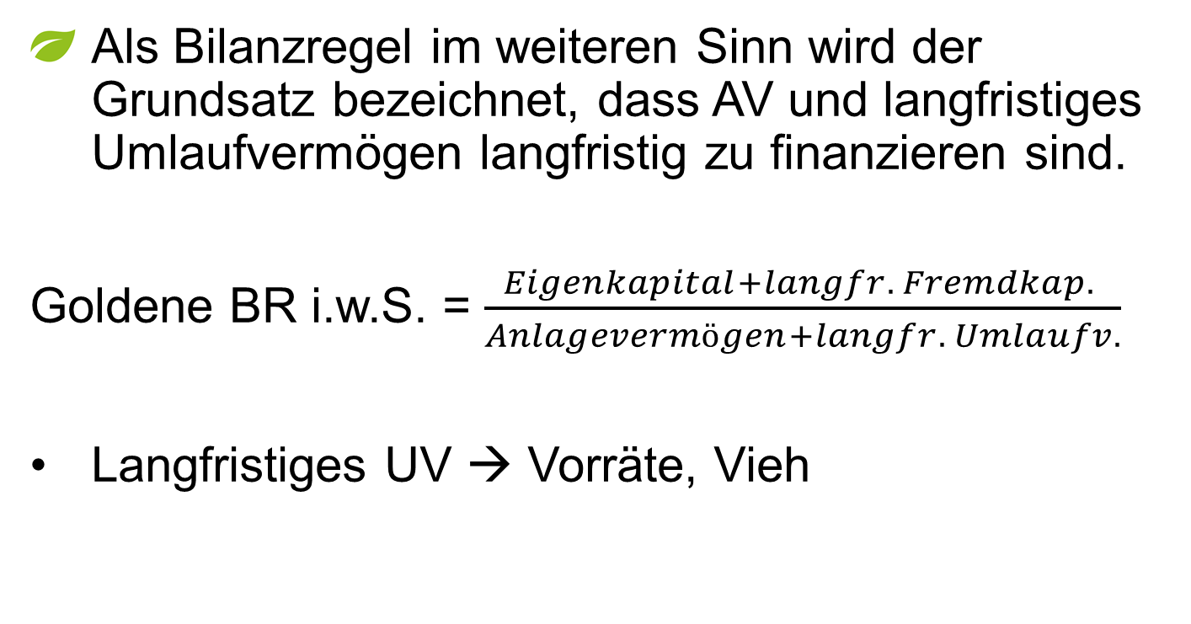
Goldene Bilanzregel im weiteren Sinn
Als Bilanzregel im weiteren Sinn wird der Grundsatz bezeichnet, dass AV und langfristiges Umlaufvermögen langfristig zu finanzieren sind.
Goldene BR i.w.S. = $\frac{Eigenkapital+langfr. Fremdkap. }{Anlagevermögen+langfr. Umlaufv.}$
Langfristiges UV → Vorräte, Vieh

Slide 23
Beispiel

Slide 24

Antwort
$\frac{346.593 Euro}{227.148 Euro}$ = 1,53

Slide 25
Analyse der Stabilität
Veralterungsgrad
Eigenkapitalsveränderung
Kapitaldienstgrenzen

Slide 26
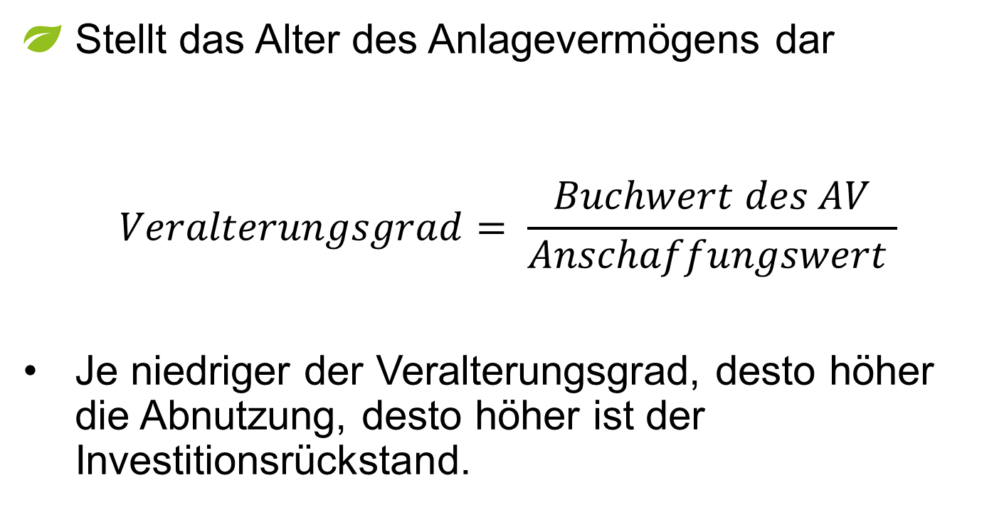
Veralterungsgrad
Stellt das Alter des Anlagevermögens dar
$$Veralterungsgrad= \frac{Buchwert des AV}{Anschaffungswert }$$
Je niedriger der Veralterungsgrad, desto höher die Abnutzung, desto höher ist der Investitionsrückstand.

Slide 27

Beispiel
Buchwert AV: 250.000 Euro
Neuwert AV: 350.000 Euro
$Veralterungsgrad= \frac{250.000}{350.000}$ = 0,71

Slide 28
Eigenkapitalsveränderung
Gewinn – Einkünfte aus der Land & FW
+ Einlagen
= Gesamteinkommen
- Verbrauch
= Eigenkapitalsveränderung
Oder
EK zum 31.12.2019 – EK zum 01.01.2019

Slide 29
Beispiel Bilanz

Slide 30
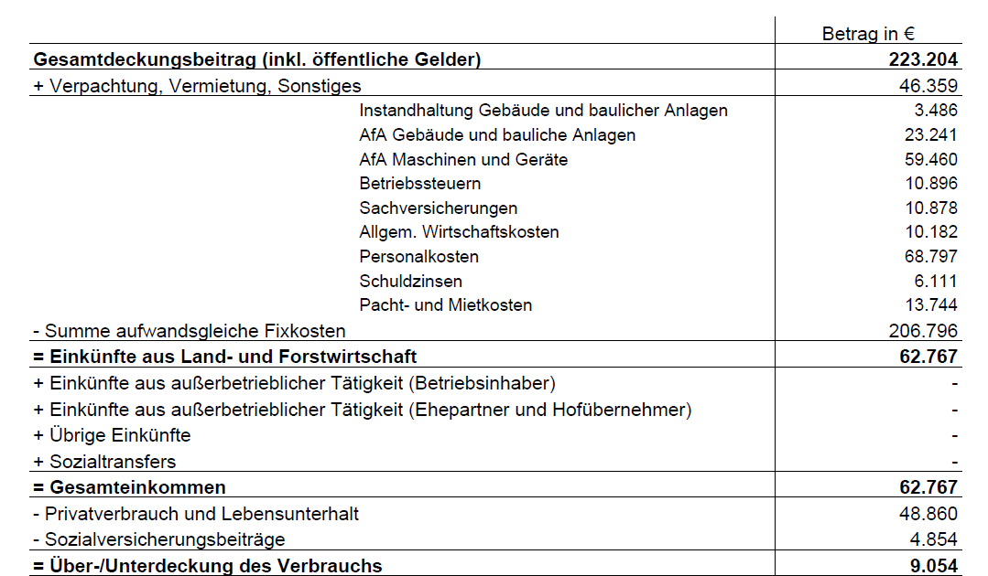
Beispiel Betriebskonzept

Slide 31
Kapitaldienstgrenzen (KDG)
Langfristige KDG
Mittelfristige KDG
Kurzfristige KDG

Slide 32
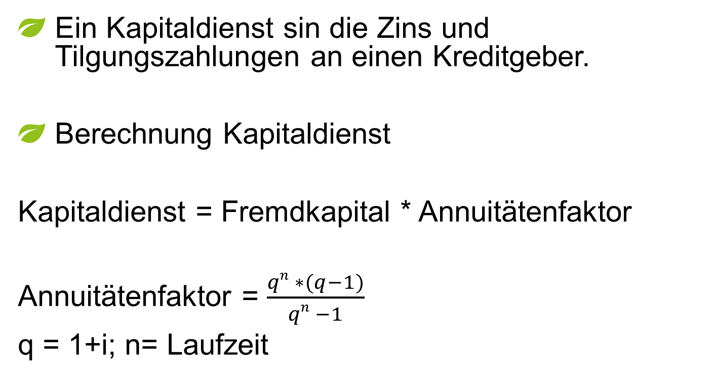
Exkurs Ermittlung Kapitaldienst
Ein Kapitaldienst sin die Zins und Tilgungszahlungen an einen Kreditgeber.
Berechnung Kapitaldienst
Kapitaldienst = Fremdkapital * Annuitätenfaktor
Annuitätenfaktor = $\frac{qn ∗(q−1)}{qn −1}$
q = 1+i; n= Laufzeit

Slide 33
Berechnung der langfristigen KDG
Die langfristige KDG drückt aus, wieviel maximal für Tilgung und Zinsen (=Kapitaldienst) zur Verfügung steht.
Eigenkapitalsveränderung
+ Schuldzinsen
= langfristige KDG

Slide 34
Mittelfristige KDG
langfristige KDG
+ Afa Gebäude, bauliche Anlagen, Dauerkulturen…
= Mittelfristige KDG

Slide 35
Kurzfristige KDG
mittelfristige KDG
+ Afa Maschinen und Geräte
= kurzfristige KDG

Slide 36
Auf einen Blick
Eigenkapitalsveränderung
+Schuldzinsen
= langfristige KDG
+ Afa Gebäude, bauliche Anlagen, Dauerkulturen
= mittelfristige KDG
+ Afa Maschinen
= kurzfristige KDG

Slide 37
Beispiel BK

